Slide 1
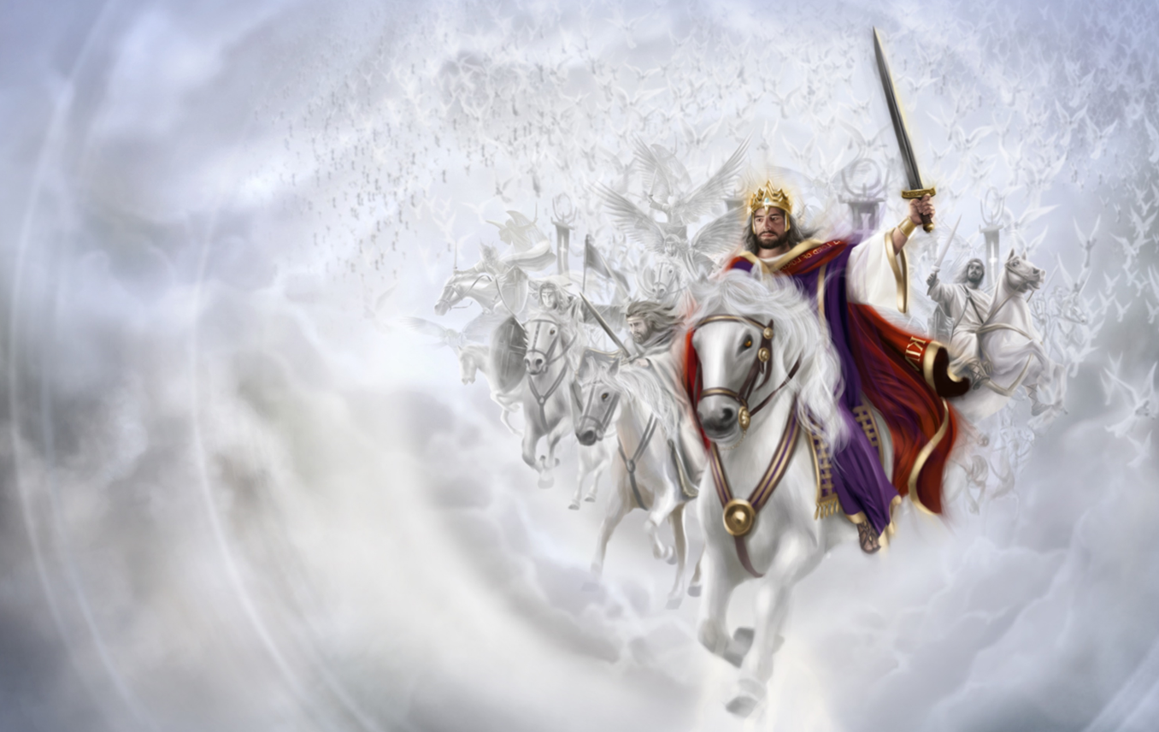
JA ĆU USTATI
10. veljače 2024.

Slide 2
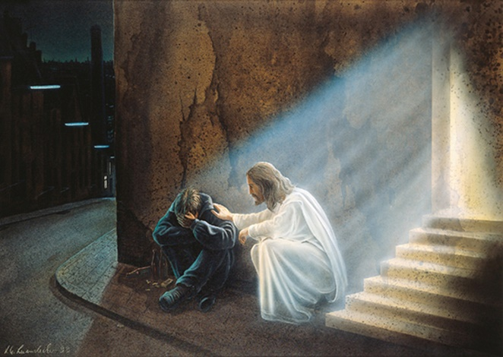
“Zbog nasilja and slabima i jauka poniženih, ja ću se pokrenuti,’ kaže Bog. ‘Pružit ću im zaštitu za kojom čeznu.'”
(Psalm 12,5 SHP)

Slide 3
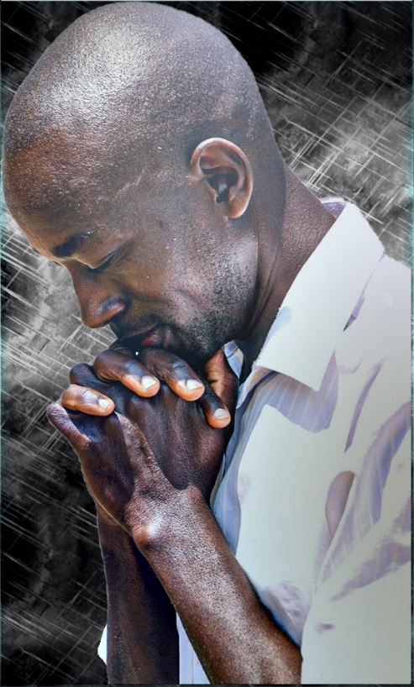
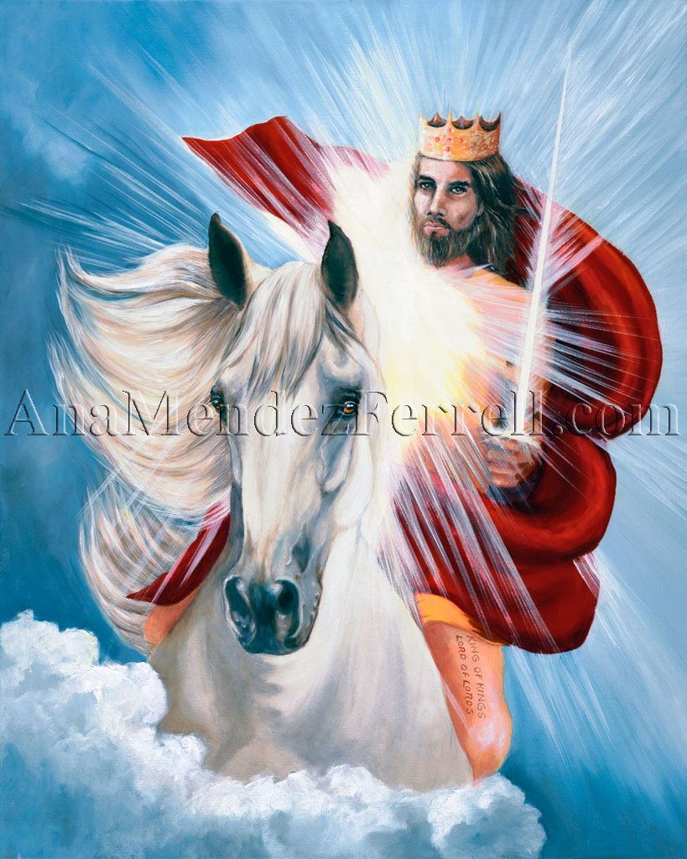
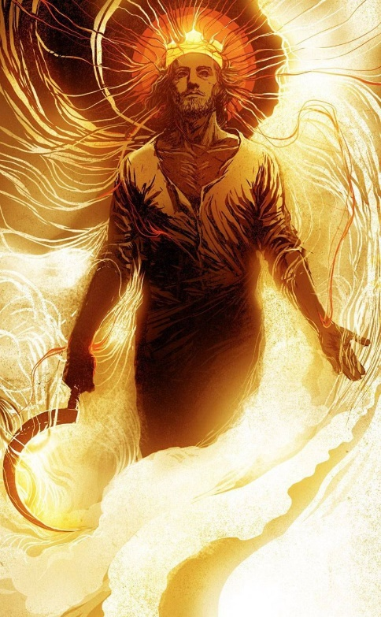
Kada teškoće ili nepravde okružuju psalmista, on viće: "Ustani, Jahve" (Ps. 3,7; 7,6; 9,19; 10,12; 17,13; 35,2; 44,26; 74,22; 82,8; 132,8).
Pred vapajem, Gospodin se uzdiže poput ratnika kako bi obranio bespomoćne (Ps 12, 5); da sudi i spasi ”uboge na zemlji" (Ps. 76, 9).
Bog također ima određe- ni rok da ustane sa svog mjesta u Svetištu kako bi izvršio svoj gnjev – svoje »čudno djelo« (Iza. 28,21) – i smiluje se svom narodu (Ps. 102, 13).
Ratnik (Psalam 18).
Pravda:
Božja pravda (Psalam 41).
Ljudska pravda (Psalam 82).
Suđenje:
Božji gnjev.
Svetište (Psalam 99).

Slide 4
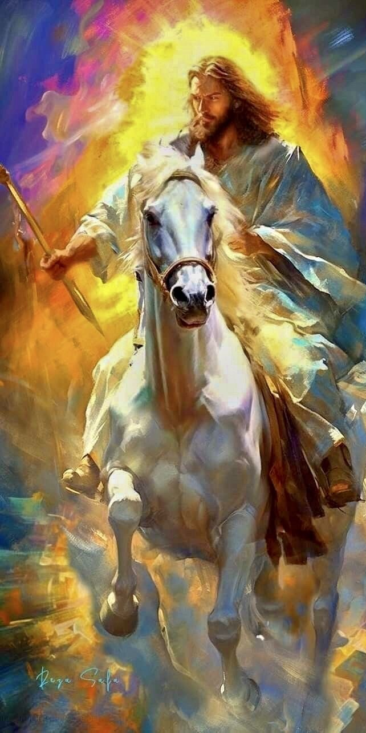
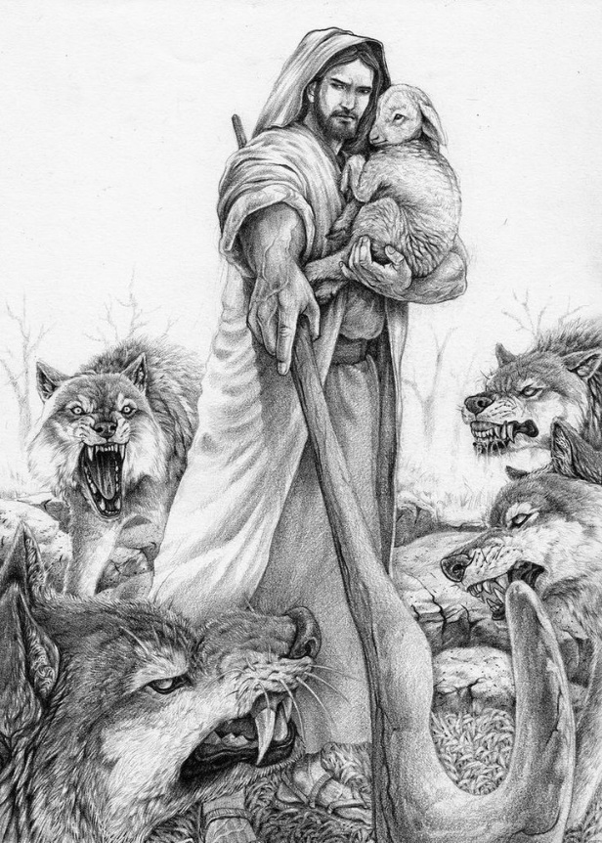
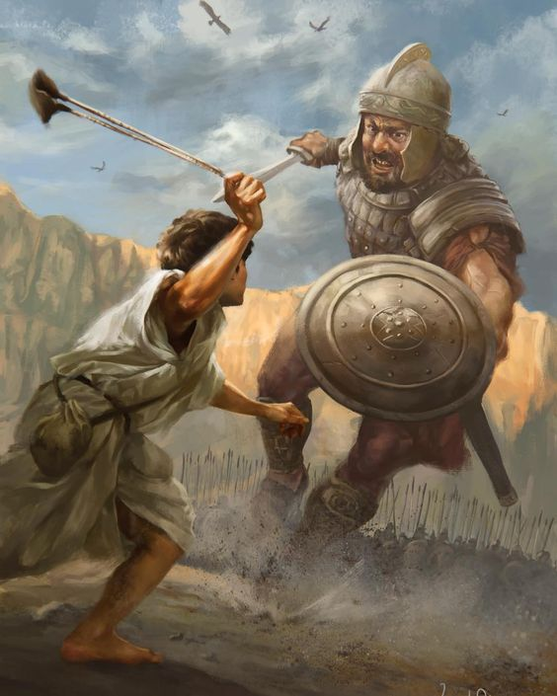
RATNIK
“Spasio me od moćnih neprijatelja, od svih koji su me mrzili i bili jači od mene.” (Psalam 18,17 SHP)
Ima li Bog moć da nas brani? Naravno da ima (Ps. 18,2).
Možemo vidjeti Boga kako se manifestira kao ratnik koji jaše konja; uzrokujući da zemlja drhti i podižući dim i vatru za sobom; paralizirajući neprijatelja svojim snažnim glasom; koristeći sile prirode kao svoje strijele; i tako izbavlja one koji mu plaču da im pomogne (Ps. 18, 7-18).
Iako je bio ratnik naviknut na borbu, David nikada nije vjerovao vlastitoj snazi, inteligenciji ili vještini rukovanja oružjem. Sve svoje pobjede dugovao je Bogu, koji se uvijek borio za njega (Ps. 18,47.48).
Sama odlučnost i veličina Božjeg djelovanja trebali bi raspršiti svaku sumnju u Božju veliku brigu i suosjećanje prema oboljelima ili u Njegovu sposobnost da pobijedi zlo. Samo trebamo strpljivo pričekati da On to učini.

Slide 5
PRAVDA

Slide 6
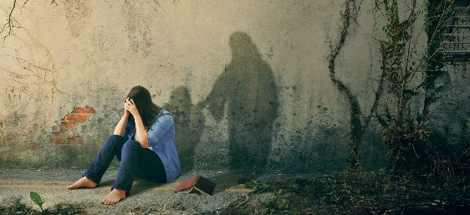
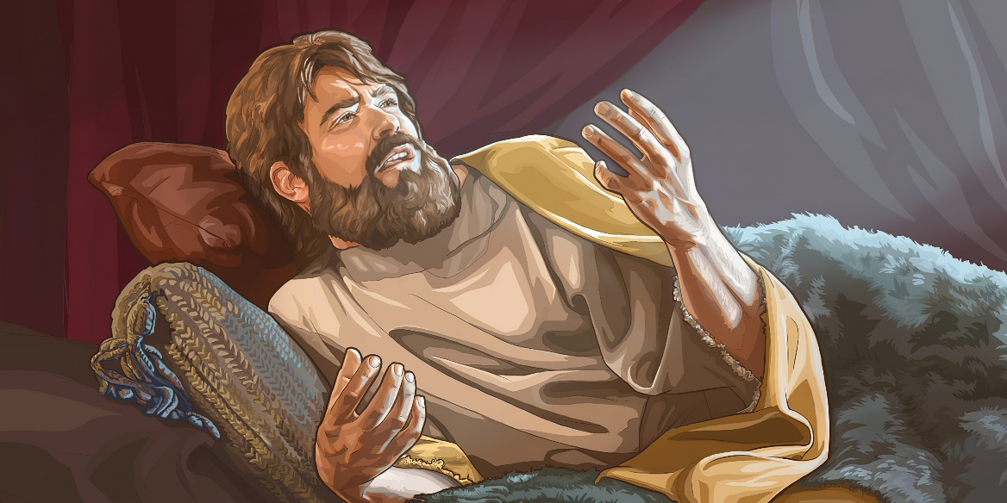
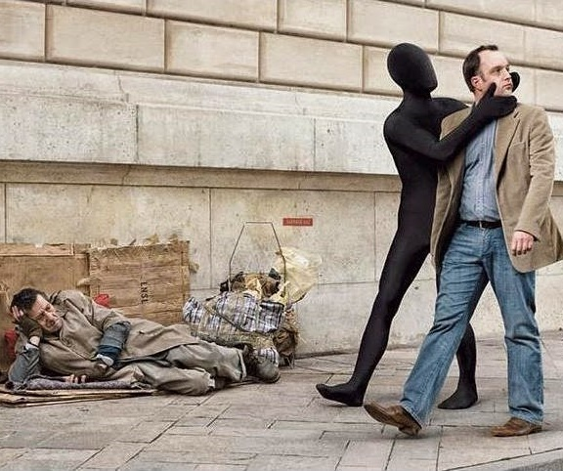
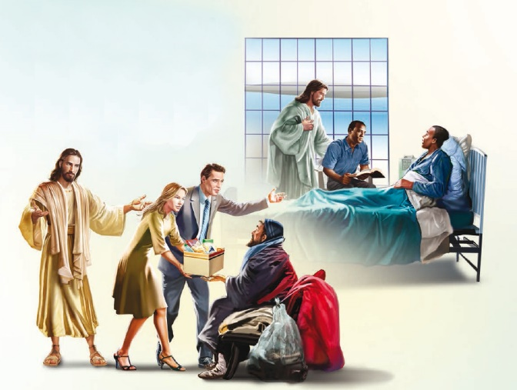
BOŽANSKA PRAVDA
“Zbog nasilja nad slabima I jauka poniženih, ja ću se pokrenuti’, kaže Bog. ‘Pružit ću im zaštiru za kojom čeznu.’” (Psalam 12,5)
Biblija jasno kaže da Bog ne tolerira nepravdu. Ako potrebiti ili potlačeni vape Bogu, On ustaje kako bi im dao pravdu (Ps.12, 5).
Kad se osjećao ranjivim i bolesnim, a njegovi prijatelji potajno poželjeli njegovu smrt, David je zavapio Bogu (Ps. 41,7-9). Priznajući vlastitu nedostojnost, ostavio je svoj slučaj u milosrdnim Božjim rukama, uvjeren da će ga čuti (Ps. 41:4, 11-13).
Božji stav prema potrebitima poziva nas da osjećamo isto, to jest, trebamo se brinuti za njih. Gospodin nagrađuje one koji imaju takav stav (Ps. 42,1-3).
Moramo ustati protiv ugnjetavanja, ne oslanjajući se na našu mudrost ili sposobnost, već na Božju mudrost i moć. Samo On može djelovati pravedno. Bog će suditi svakom zlostavljanju, kao i nemaru u pomaganju potlačenima (Matej 25, 31-46).

Slide 7
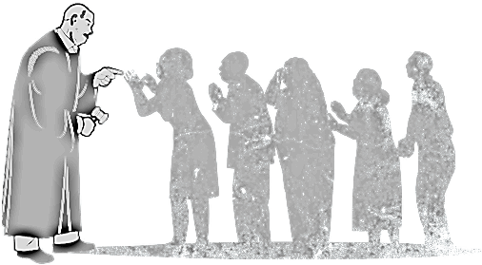
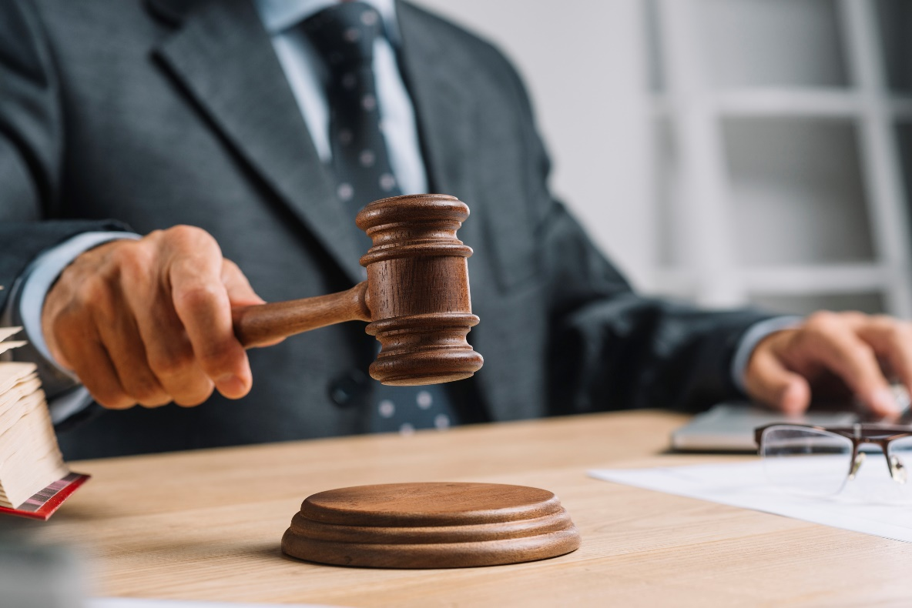
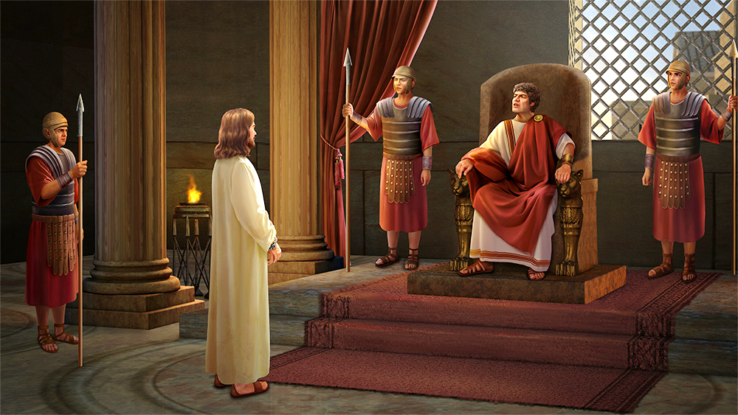
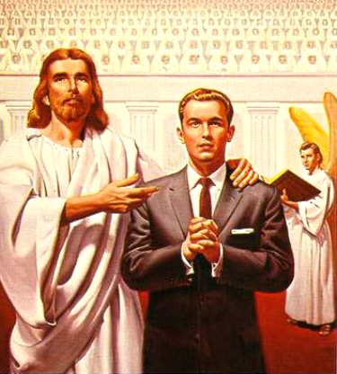
LJUDSKA PRAVDA
“Štitite slaba i sirotu, vratite pravicu jadniku i siromahu." (Psalam 82,3)
Bog je delegirao sposobnost osuđivanja vođama naroda, pri čemu je kralj bio glavni sudac Izraela (Ps. 72,1-2). Oni koji sude po božanskom autoritetu, nazivaju se "bogovima" (Ps 82, 1).
Ovo izaslanstvo postavlja ga iznad Božjeg naroda. Svatko tko ima pravo da sudi, čini to po božanskom autoritetu, čak ako to i ne prepoznaju (Ivan 19,10.11; Rim. 13,1).
Ovlast koju primaju čini ih odgovornima Bogu za način na koji upravljaju pravdom (Ps. 82,2).
Bog ukazuje na način na koji bi ljudski sudac trebao suditi (Ps. 82,3.4). Ako to čine ispravno, smatraju se "sinovima Svemogućega" (Ps. 82, 6). U suprotnom, oni će sami pasti pod božanski sud (Ps. 82,7-8).

Slide 8
SUĐENJE

Slide 9
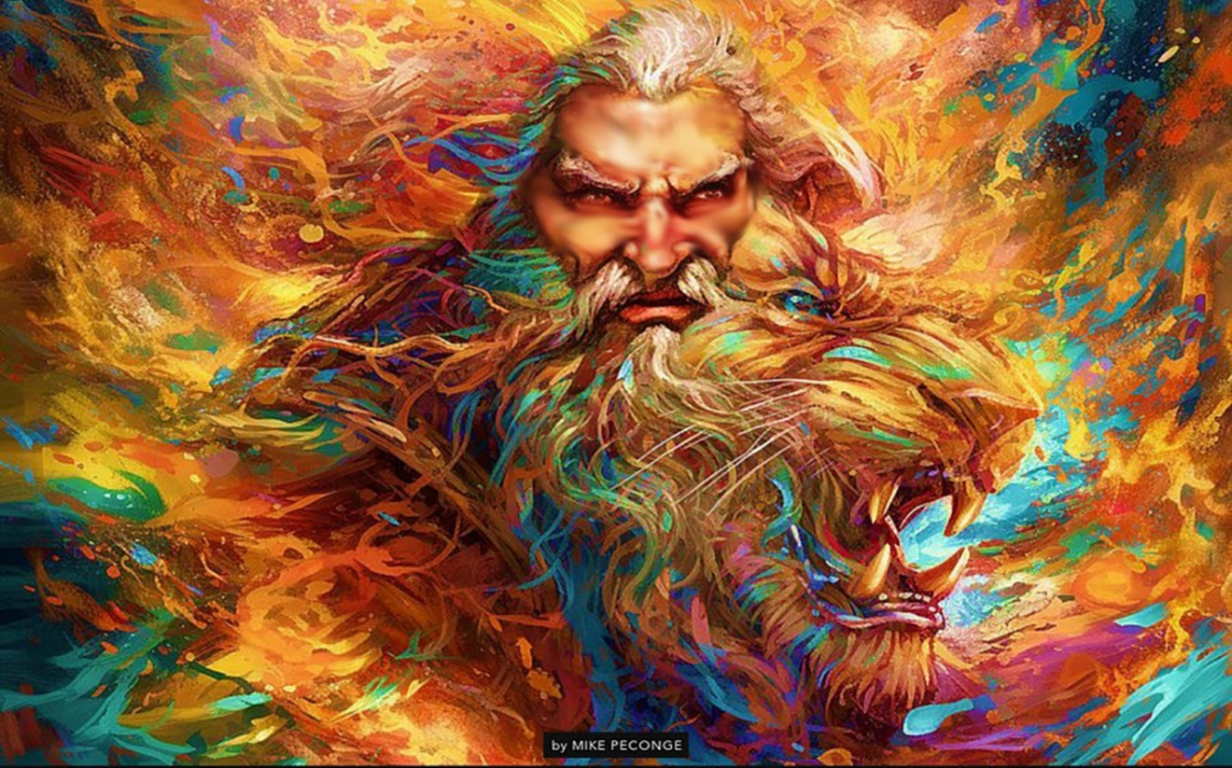
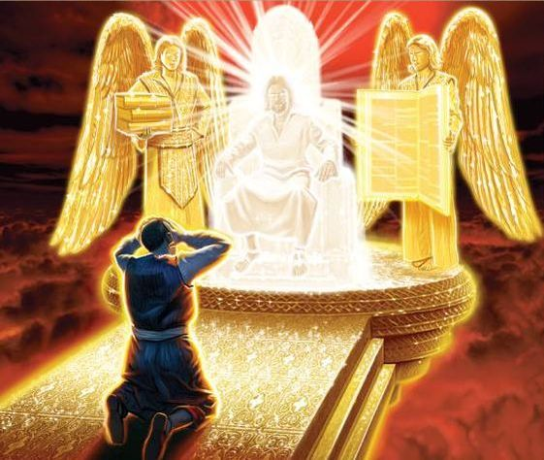
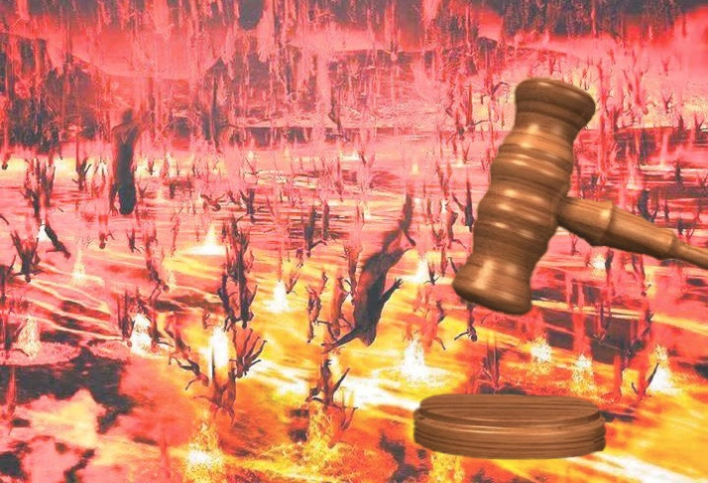
BOŽANSKI GNJEV
“Izlij na njih ljutinu, žar tvoga gnjeva nek ih zahvati. ” (Psalm 69,25)
Kako možemo uskladiti riječi Psalma 137,9 – ”Blažen” koji zgrabi I smrska o stijenu tvoju dojenčad” – s Isusovim zahtjevom da ljubimo i naše neprijatelje?
Psalami koji mole Boga da se osveti i izlije svoj gnjev na ljude su oštri i uznemirujući. Pogotovo kad imamo na umu vlastiti bijes i vlastiti način osvete.
Međutim, psalmist se nikada ne namjerava preuzeti osvetu na sebe. Prepustite ta djela Bogu, jer samo Bog može činiti istinsku pravdu i dati ljudima zasluženu plaću za njihova djela.
Nadahnuće je ostavilo ove riječi tako da možemo jasno vidjeti da se dobro i zlo ne smiju olako shvatiti. Zlo ima svoje posljedice, a Božji gnjev se očituje kao jedino sredstvo za njegovo iskorjenjivanje.

Slide 10
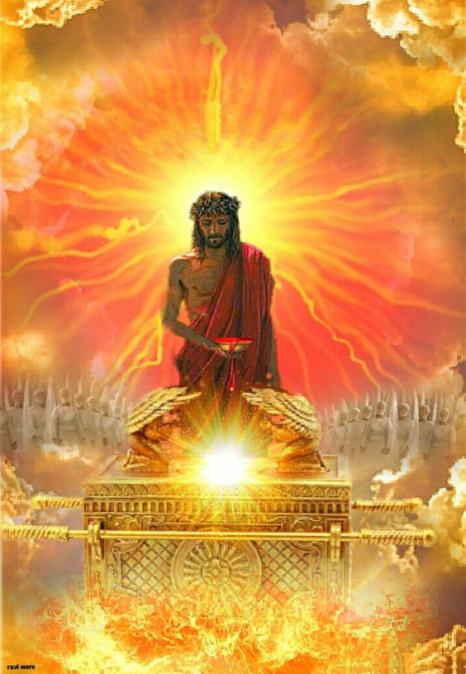
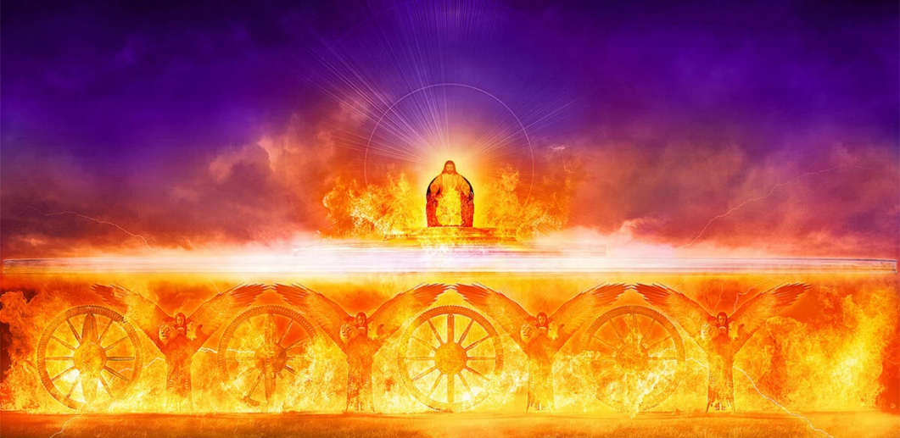
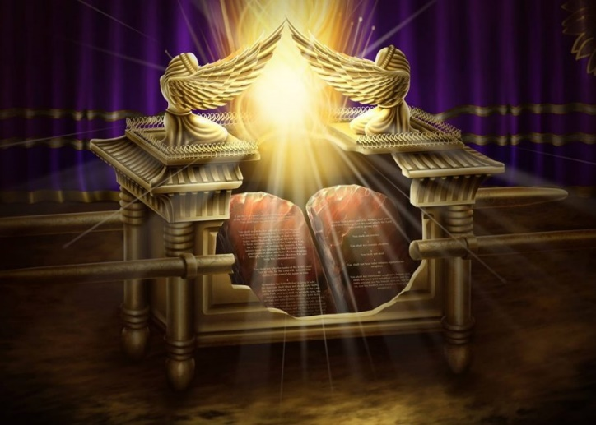
SVETIŠTE
“Sve dok ne uđoh u Svetište Božje: tada prozreh kakav im je kraj.” (Psalam 73,17 VŽB)
Celestijsko svetište usko je povezano s Presudom. U Svetinji nad svetinjama, gdje Gospodin vlada "sjedeći nad kerubinima" (Ps. 99,1), djelo suda je urađeno (Dan 7,9-10).
To je mjesto gdje se odvija oproštenje grijeha i obnova pravde. To podrazumijeva i spaenje onih koji se drže Spasitelja i osudu onih koji ga odbacuju (Ps. 1,5.6).
Kao što je jasno simbolizirano u kovčegu svjedočanstva, Sud se temelji na ispunjenju ili kršenju Božjeg zakona, Deset zapovijedi.
Sigurni u božansko oproštenje, Božje sluge čeznu za danom Suda i vape za njegovim dolaskom kako bi se pravda konačno ispunila (Ps. 7,6-8; 9,19; 67,4; 99,4; 135,14).

Slide 11
“Kako luk duge u oblaku nastaje spajanjem sunčeve svjetlosti i kiše, tako duga koja okružuje prijestolje predstavlja kombiniranu moć milosrđa i pravde. Ne treba održavati samo pravdu; jer to bi zasjenilo slavu duge obećanja iznad prijestolja; ljudi bi mogli vidjeti samo kaznu zakona. Da nema pravde, kazne, ne bi bilo stabilnosti Božje vlasti. Miješanje osude i milosrđa čini spasenje potpunim.”
Ellen G. White, Maranata: Gospodin dolazi, 14. studenoga)

